Slide 1
Curso de capacitación continuada en materia de radioprotección para Médicos Radioterapeutas
P-20 Staff requerido en un servicio de Radioterapia. Funciones asignadas a los miembros del staff.

Slide 2
Objetivo
Conocer los documentos del OIEA que son recomendados para definir el staff de RT.
Definir las funciones que cumplen los miembros del staff de un servicio de RT.
2

Slide 3
Contenido
Recomendaciones del documento “OIEA Pub 1296. Setting up a Radiotherapy Programme: clinical, medical physics, radiation protection and safety aspects”.
Recomendaciones del documento “OIEA OIEA STI/PUB/1705 Staffing in Radiotherapy: An Activity Based Approach”.
Funciones de los miembros del staff de Radioterapia.
3

Slide 4
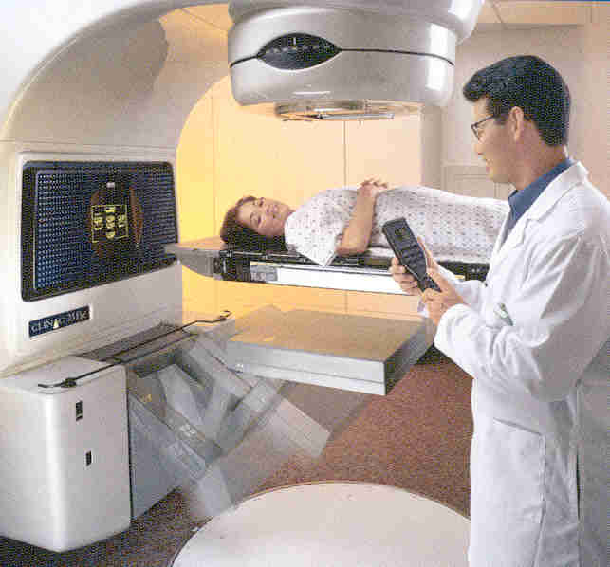
Práctica de Radioterapia.
El staff del servicio de radioterapia deberá contar con:
        Médicos Radioterapeutas,
        Físicos Médicos
        Dosimetristas o asistentes del Físico
        Técnicos de Radioterapia
        Técnicos de Simulación.
        Técnicos en preparación de moldes.
        Oficial de Protección Radiológica.
La cantidad de personas en el staff estará en dependencia de las tecnologías y técnicas de tratamiento existente y de la carga de paciente que trata el servicio de RT.
Notes:
4

Slide 5
Práctica de Radioterapia.
        Staff necesario para la práctica de Radioterapia
Para RT convencional, según el documento del OIEA Pub 1296. Setting up a Radiotherapy Programme: clinical, medical physics, radiation protection and safety aspects, se deberá contar con:
        1 Médicos Radioterapeutas por cada 200-250 pacientes/año. No mas de 25 a 30 pacientes tratados por un médico en cualquier momento,
        1 Físicos Médicos por cada 400 pacientes/año
        2 Técnicos (tecnólogos) de Radioterapia por turno de trabajo con 25 pacientes por turno de trabajo
        1 Técnico (tecnólogo) Dosimetrista por cada 300 pacientes por año
        2 Técnico de Simulación por cada 500 pacientes/año.
        1 Técnicos (tecnólogo) en preparación de moldes por cada 600 pacientes/año.
Notes:
5

Slide 6
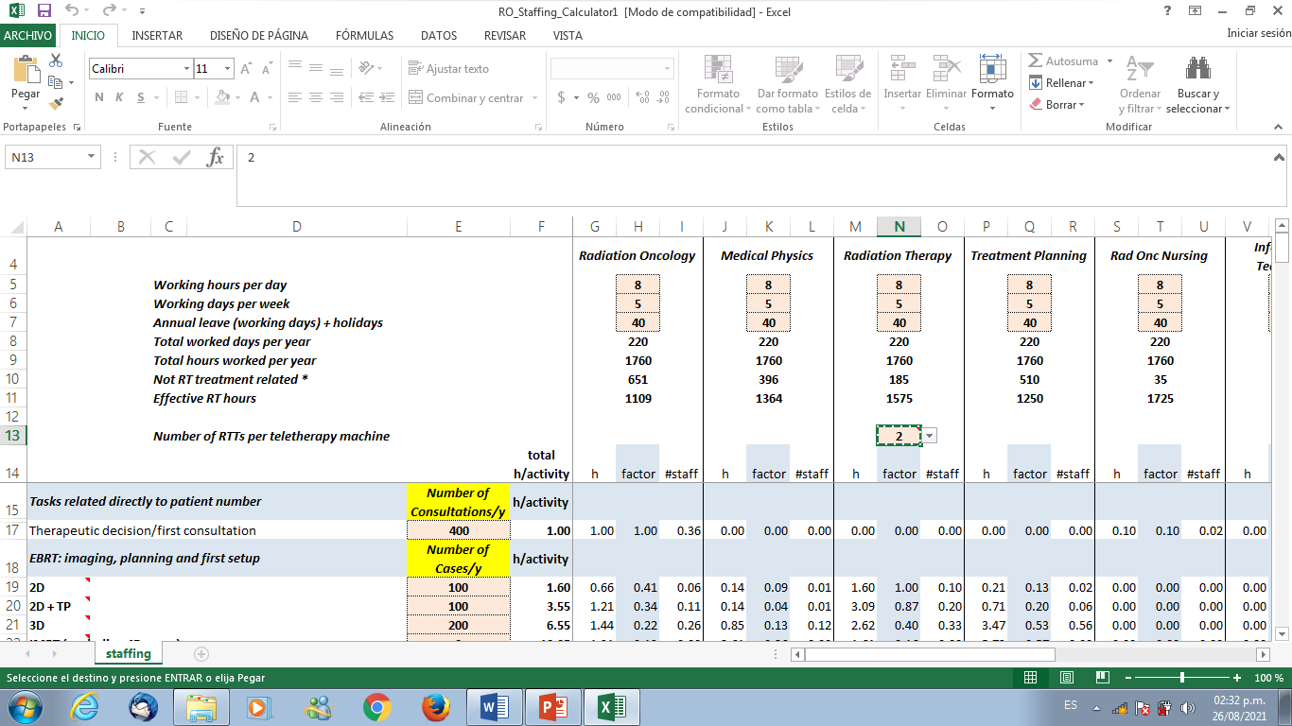
Práctica de Radioterapia.
En servicios de radioterapia que incluyan varias técnicas y equipos de radioterapia.
Para servicios de RT con múltiples técnicas se recomienda utilizar la Publicación OIEA STI/PUB/1705 Staffing in Radiotherapy: An Activity Based Approach (hoja de cálculo anexa).
Notes:
6

Slide 7
Responsabilidades.
Requisito 36: Responsabilidades de los Representantes Legales relacionadas con la exposición médica. GSR parte 3 (Art. 171 UY 100)
3.153. Los titulares velarán por que:
el médico realizador de procedimientos radiológicos (radioterapeuta) haya asumido la responsabilidad de garantizar la protección y la seguridad globales de los pacientes durante la planificación y administración de la exposición médica.
los médicos realizadores de procedimientos radiológicos (radioterapeutas), los físicos médicos, los tecnólogos y otros profesionales sanitarios con funciones especificas en materia de protección y seguridad de los pacientes hayan cursado la especialización adecuada;
se cuente con suficiente personal médico y paramédico, conforme a lo especificado por la autoridad sanitaria;
en el caso de los usos terapéuticos de las radiaciones, los requisitos establecidos en las presentes Normas relativos a la calibración, dosimetría y garantía de calidad, así como a la aceptación y puesta en servicio de equipo radiológico médico, sean cumplidos por un físico médico o bajo su supervisión;
Notes:
Part No...., Module No....Lesson No
Module title
IAEA Post Graduate Educational Course in Radiation Protection and Safe Use of Radiation Sources
7

Slide 8
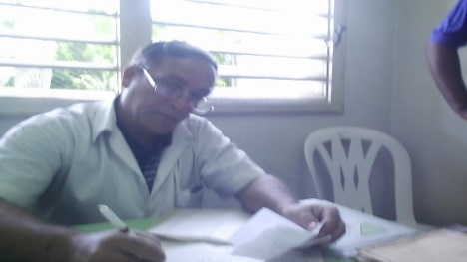
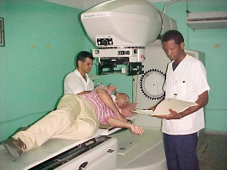
Responsabilidades.
Oncólogos Radioterapeutas.
Los médicos que practican la radioterapia primero deben estar calificados como médicos con una formación de posgrado en oncología radioterápica. Los oncólogos radioterápicos tienen conocimientos, que implican experiencia especializada en las aplicaciones terapéuticas de la radiación ionizante, sobre las causas, la prevención y el tratamiento del cáncer y otras enfermedades
Notes:
8

Slide 9
Responsabilidades.
Radioterapeuta. Responsable, en general, por la protección y seguridad del paciente y en particular por:
  la prescripción del tratamiento,
  la delineación de volúmenes,
  la aprobación del plan de tratamiento,
  la primera puesta del paciente,
  por la implementación de dicho plan,
  evaluación periódica y seguimiento paciente.
Notes:
9

Slide 10
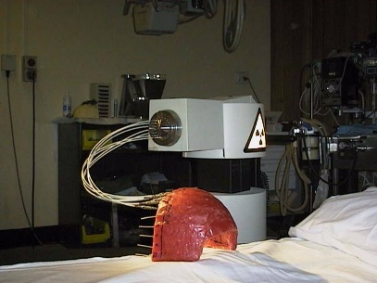
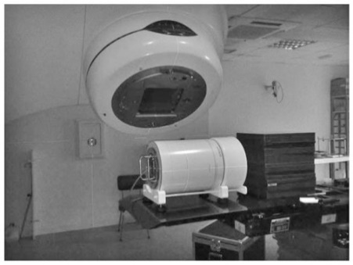
Responsabilidades.
El Físico médico.
Los físicos médicos que ejercen en radioterapia deben estar calificados como físicos con estudios académicos en física médica (generalmente a nivel de posgrado) y capacitación clínica en física de radioterapia.
Un físico de radioterapia clínicamente calificado debe tener al menos:
Un título universitario en física, ingeniería o una ciencia física equivalente.
Al menos un año de estudios académicos de posgrado conducentes a una maestría en física médica (o equivalente).
El equivalente de al menos dos años de capacitación clínica integral en el servicio de radioterapia a tiempo completo. Esta capacitación de residencia en física de radioterapia estará bajo la supervisión de un físico de radioterapia experimentado.
Notes:
10

Slide 11
Responsabilidades.
El Físico médico. Responsable por la calibración y verificación periódica de las fuentes y equipos generadores de radiación utilizados en la práctica así como por la dosimetría clínica de los tratamientos. En particular por:
  elaborar especificaciones de compras para los equipos,
  diseño de las instalaciones (cálculo de blindaje),
  la aceptación y puesta en servicio de los equipos y fuentes,
  establecer procedimientos de dosimetría clínica (manejo del TPS)
  la aprobación del plan de tratamiento,
  participar en la primera puesta del paciente (en lo relativo a los aspectos físicos),
  la implementación del programa de control de calidad de los equipos,
  evaluar que los equipos están aptos para su uso clínico después de reparaciones y mantenimiento
Notes:
11

Slide 12
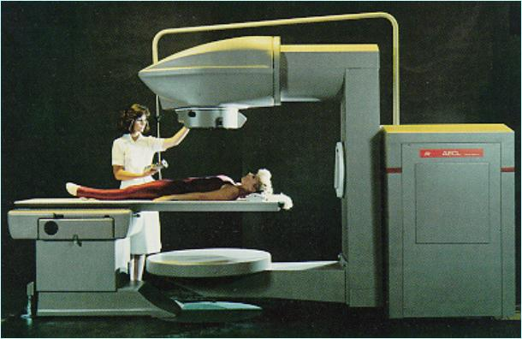
Responsabilidades.
Tecnólogo operador. Responsable, en general, por la correcta ejecución del tratamiento de los pacientes y por la correcta operación de los equipos de radioterapia. En particular por:
  realizar los tratamientos en correspondencia con el plan aprobado,
  realizar los controles de calidad asignados según el PGC,
  informar al Radioterapeutas o al Físico en caso de irregularidades del tratamiento o en el funcionamiento de los equipos.
  registrar toda la información relativa a la ejecución de los tratamientos
Notes:
12

Slide 13
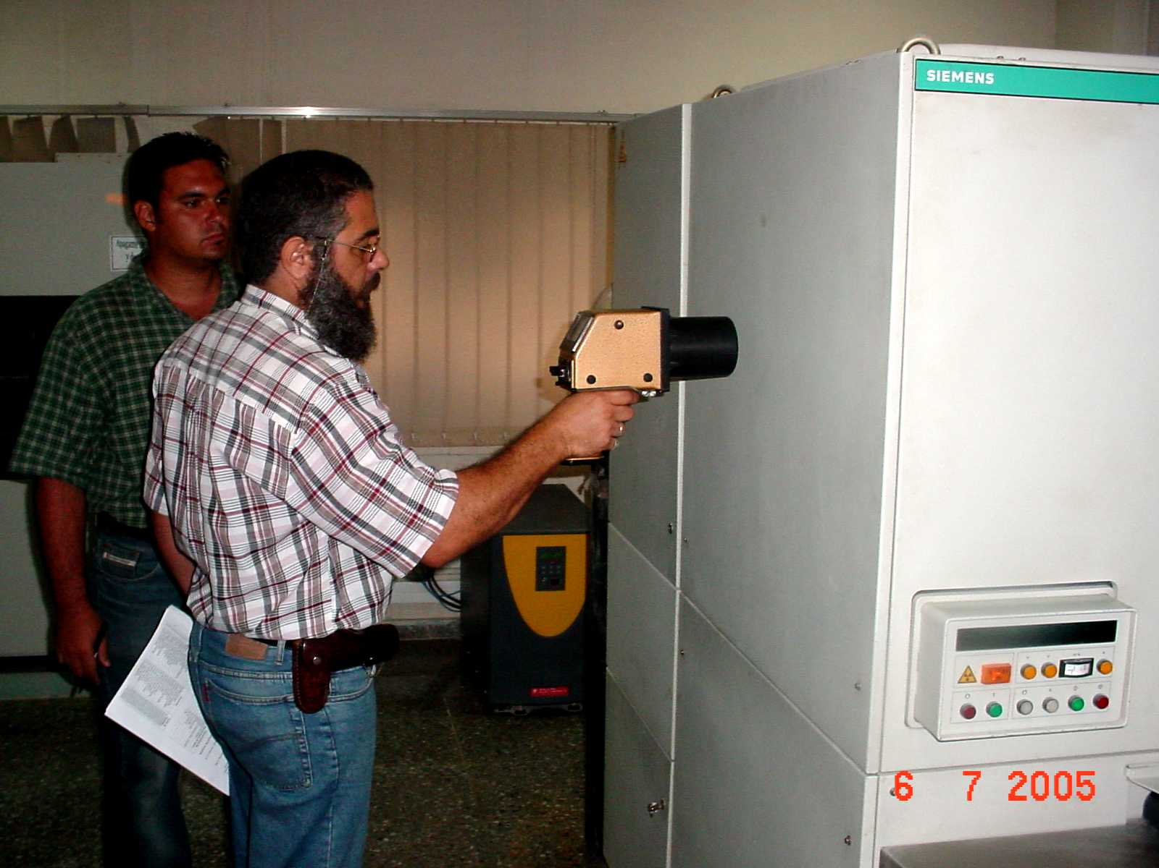
Responsabilidades.
  Responsable de protección radiológica.
  El oficial de protección radiológica es una persona técnicamente competente en asuntos de protección radiológica para un tipo de práctica dado que es designado por el titular para supervisar la aplicación de los requisitos de las Normas.
  En un centro de radioterapia, el oficial de protección radiológica debe:
  diseñar el programa de protección radiológicas y supervisar su cumplimiento.
  preparar la solicitud de licencia, especialmente la evaluación de la seguridad de las fuentes de radioterapia y,
  incluir medidas para la prevención y mitigación de accidentes.
  Es el responsable por asesorar al titular en materia de protección radiológica.
Notes:
13

Slide 14
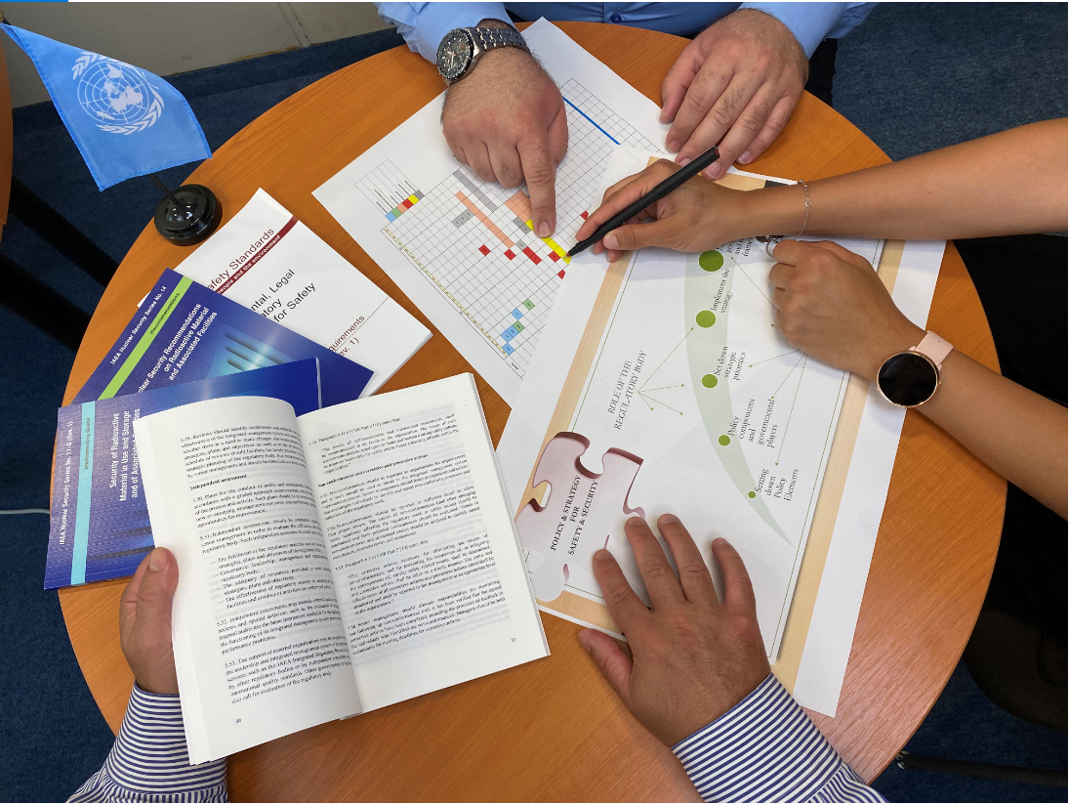
Conclusiones:
El responsable legal debe garantizar la existencia de Radioterapeutas, Físicos médicos y tecnólogos necesarios para la realización de la práctica .
El OIEA brinda recomendaciones precisas sobre el staff requerido en la práctica de Radioterapia.
El médico Radioterapeuta tiene la responsabilidad de garantizar la protección y la seguridad globales de los pacientes durante la planificación y administración de los tratamientos.
Notes:
14

